Slide 1















Team Dissplay
FUTURE
TECH
dissplay 화이팅!!
주제:
디스플레이 중요 구성 부품인 반도체 생산 과정에서
중요한 부품인 웨이퍼의 불량 종류 및 불량 데이터 분석
이름:
배기표, 서영석, 이종협, 천수빈, 황규민, 최수아

Slide 2
CONTENTS
01
02
프로젝트 배경
수행절차 및 방법
프로젝트 개요
02-1 UCI SECOM 데이터 분석
02-2 Wafer-811k 데이터 분석
02-3 페이지 제작 및 서버
03
04
결론 및 향후 과제
느낀점
dissplay 화이팅!!
결론
느낀점

Slide 3
01
프로젝트 배경
dissplay 화이팅!!

Slide 4
프로젝트 개요
프로젝트 주제
디스플레이 중요 구성 부품인 반도체 생산 과정에서
중요한 부품인 웨이퍼의 불량 종류 및 불량 데이터 분석
분석 이유
과거 1930년대 영국에서 흑백 브라운관(CRT)를 출시를 시작으로 많은 디스플레이 기기는
많은 변화와 발전을 해오면서 2002년경 LCD,PDP 등 디지털 방식의 평판디스플레이가 본격적으로 등장을 하면서
디스플레이 시장의 큰 변화를 맞이하게 되었다.
평판디스플레이의 우수한 화질과 슬림한 디자인은 높은 가격에도 불구하고 소비자의 호응을 끌어낼 수 있었으며
디스플레이산업 역시 새로운 시장을 형성하며 한 단계 업그레이드 됐다.
앞으로의 전망역시 LCD를 위주로 발전과 변화를 맞이 할 텐데 이 중요한 구성 요소로 TFT가 있는데
TFT는 디스플레이 화면을 구성하는 각각의 픽셀의 밝기를 조절 하는 역할로 반도체로 구성이 되어 있다.
그래서 우리는 그 중요한 TFT를 구성하고 있는 반도체 요소들의 다양한 불량원인과
제일 잘 발생하는 불량은 뭐가 있는 분석을 하려고 한다.
dissplay 화이팅!!

Slide 5
02
수행 절차 및 방법
- Workflow
- 데이터 명세
dissplay 화이팅!!

Slide 6
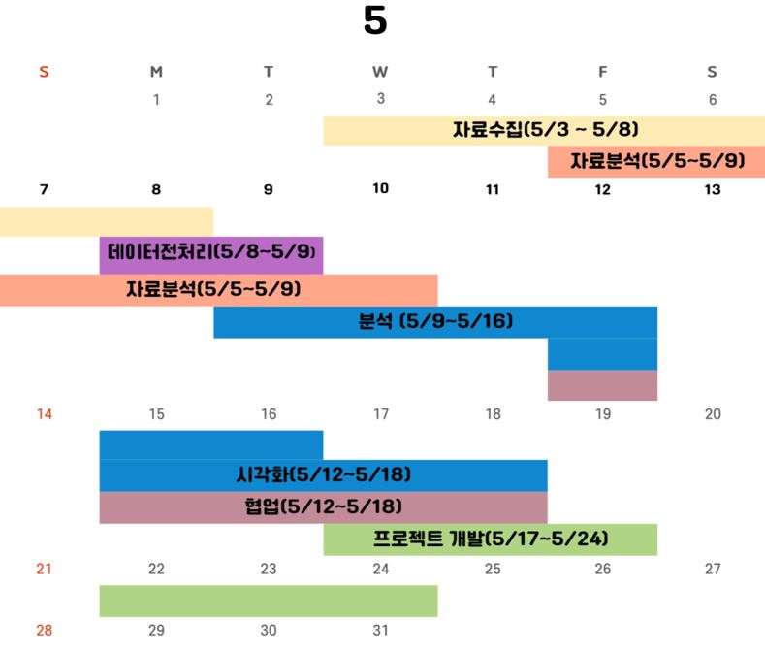
work-flow
dissplay 화이팅!!

Slide 7
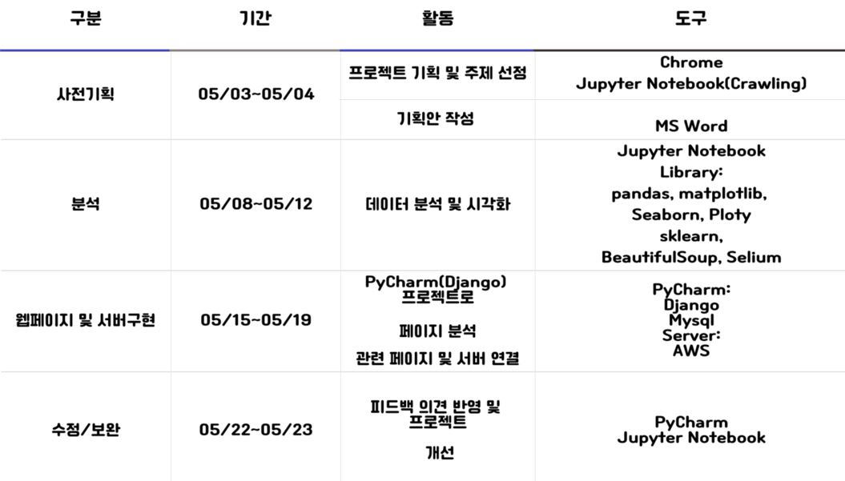
work-flow
dissplay 화이팅!!

Slide 8
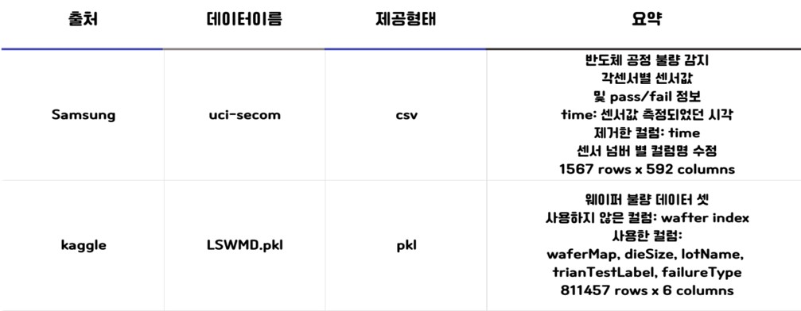
데이터 명세
dissplay 화이팅!!

Slide 9
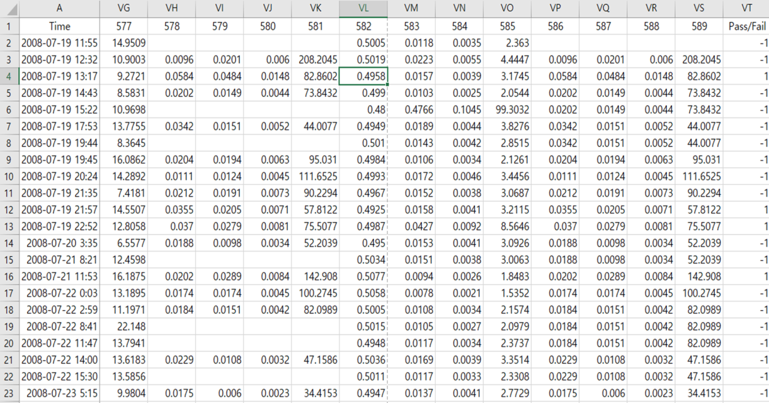
UCI
SECOM
데이터 전처리 및 탐색
UCI SECOM Dataset
1567 rows x 592 columns
-Columns
- 0~589 반도체 공정 내 590개의 센서 데이터
- Time : 센서 데이터 측정 시간
- Pass/Fail : 양품 불량품 구분(-1 : 양품,1 : 불량품)
특징
- 수집 기간 : 2008/07/19 ~ 2008/10/17
- 결측치와 이상치 포함
- 불균형한 데이터 셋
사용/ 미사용 Column
- 미사용 : Time
- 사용 : 0~589, Pass/Fail
사용 이유
- 센서 데이터와 통과여부를 분석해 공정 수율 향상
dissplay 화이팅!!

Slide 10
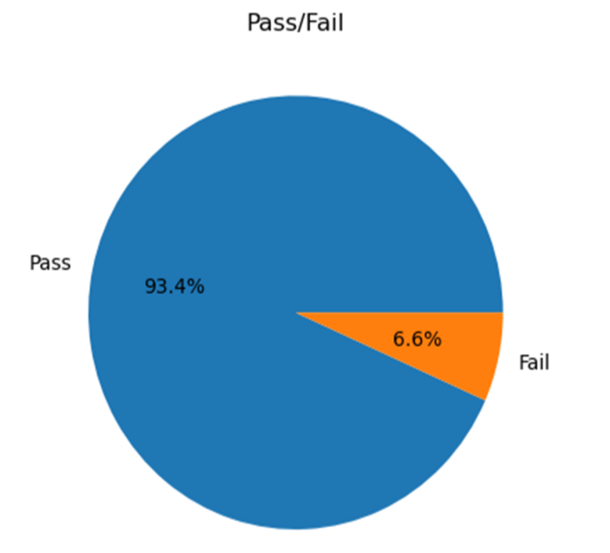
UCI
SECOM
데이터 전처리
Pass/Fail Column
Column 분석을 통한 반도체 불량률 확인
Pass = 93.4%
fail= 6.6%
이를 통해서 양품과 불량품 간의
데이터 수 차이로 인한 데이터
불균형이 존재함을 알 수 있음
dissplay 화이팅!!

Slide 11



UCI
SECOM
데이터 전처리
UCI SECOM
Dataset
Time Column
제거
무의미한 Columns 제거
(표준편차, 분산 기준)
무의미한 Columns 제거
(상관계수 기준)
1567 rows ×
x 592 columns
1567 rows ×
x 591 columns
1567 rows ×
x 437 columns
1567 rows ×
x 398 columns
결측치 처리
(결측치 과한 열 제거)
이상치 처리
(평균값, 상/하한값 대체)
최종 데이터 셋
(UCI SECOM_Final)
1567 rows ×
x 373 columns
1567 rows ×
x 373 columns
1567 rows ×
x 373 columns
dissplay 화이팅!!

Slide 12
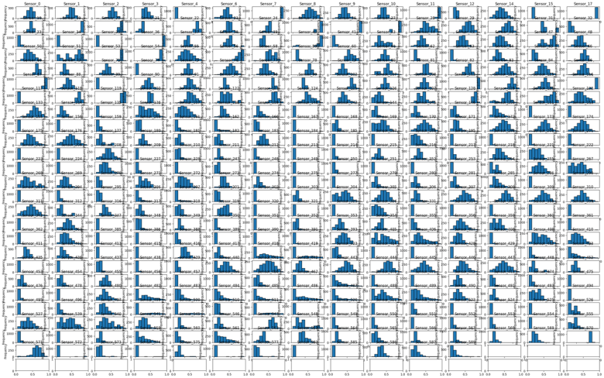
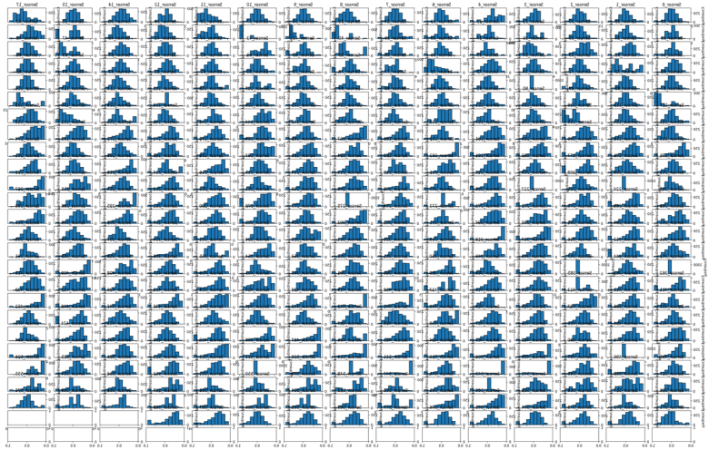
UCI
SECOM
데이터 전처리 및 탐색
이상치 처리 전
이상치 처리 후
dissplay 화이팅!!
이상치 및 결측치 제거 후 더욱 안정화된 데이터 분포를 확인 가능

Slide 13
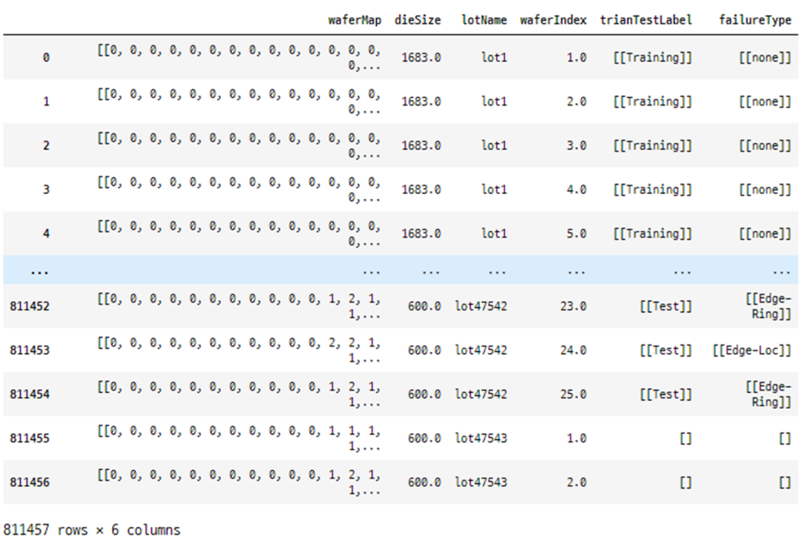
UCI
SECOM
Wafer-811k Dataset
811457 rows x 6 columns
Columns
- waferMap : 웨이퍼 맵 이미지
- diesize : 웨이퍼 크기
- lotName : 웨이퍼의 묶음 이름
- waferIndex : 웨이퍼 목록
- trianTestLabel : 머신러닝 데이터 구별
- failureType : 불량품 타입
특징
- 양품이 존재하지 않는 데이터 셋
- 불균형한 데이터 셋 (FailureType간 데이터 수 차이 존재)
사용/미사용 Column
- 미사용 : waferIndex, lotName, trianTestLabel
- 사용 : waferMap, diesize, failureType
사용 이유
- waferMap 컬럼을 활용, 시각화 후
failureType분석
- diesize 를 이용, 사이즈별 failureTyoe
분석과 상관관계 분석
데이터 명세
dissplay 화이팅!!

Slide 14

02-1
UCI SECOM 데이터 분석
- 데이터 전처리 및 탐색,
- 분석 및 시각화
dissplay 화이팅!!

Slide 15
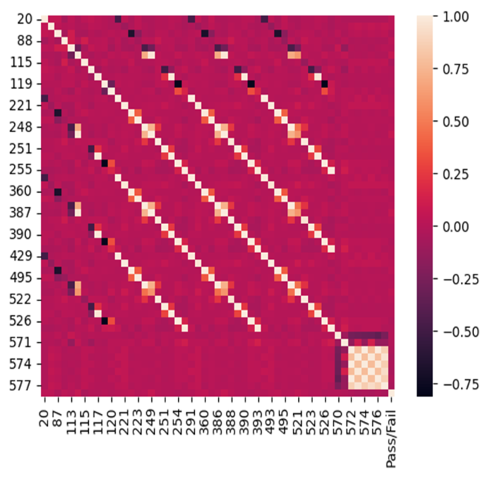
UCI
SECOM
데이터 전처리 및 탐색
Correlation을 통해 센서와
불량 여부 간 상관성 분석
시각화를 한 이유 및 결론 작성
Ex. 히트맵 중심에 가까울수록 양품이다
dissplay 화이팅!!
Seaborn 히트 맵 시각화

Slide 16
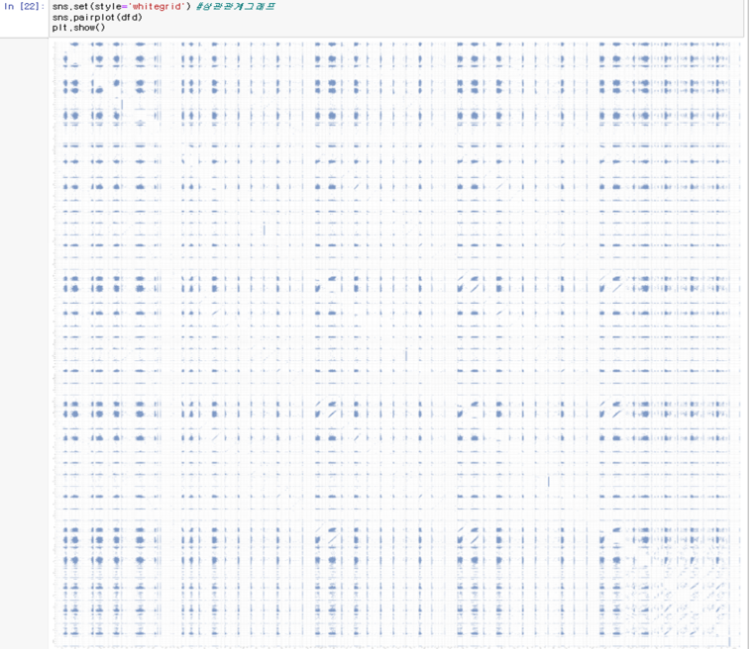
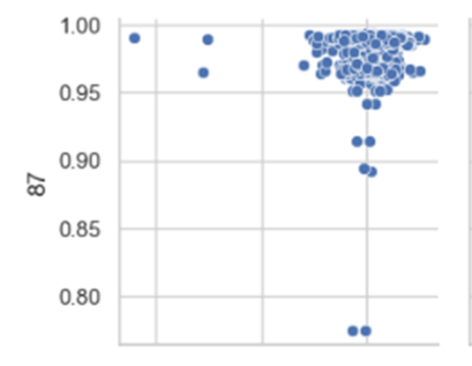
UCI
SECOM
데이터 전처리 및 탐색
관계 파악 다중 산점도그래프
dissplay 화이팅!!
시각화를 한 이유 및 결론 작성
1에 가까울수록 양품, 0에 가까울수록 불량
결론: 불량이 적다는 것을 확인

Slide 17
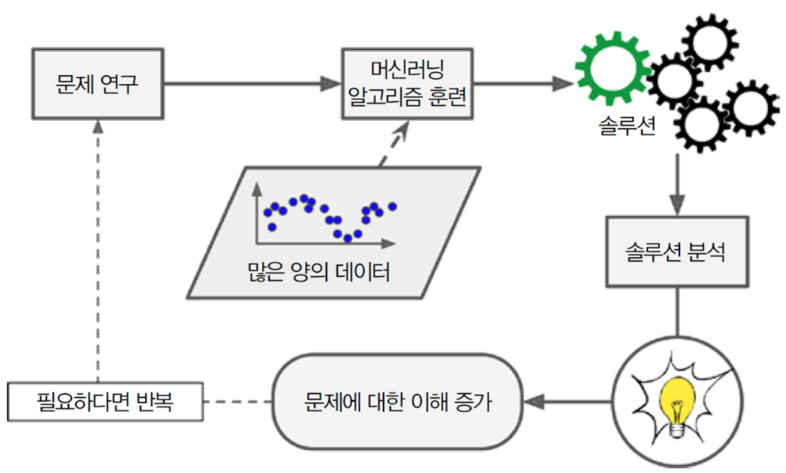
UCI
SECOM
데이터 전처리 및 탐색
XGBoost, RandomForest,
Logistic Regression 모델을 이용한
예측모델 생성과 센서 별 중요도 분석을 통해
공정 수율 향상과, 관리에 용이한 결과를 도출 가능
dissplay 화이팅!!

Slide 18
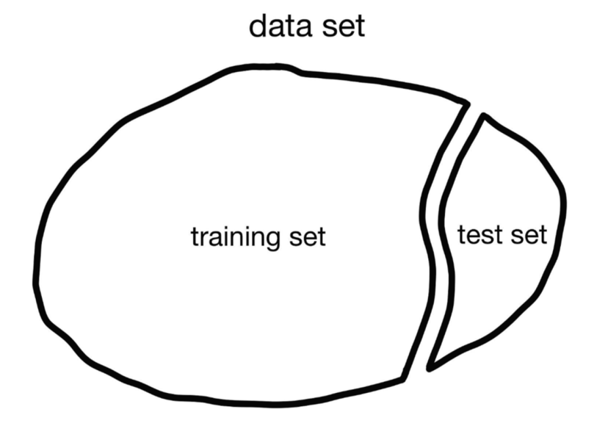
UCI
SECOM
분석 및 시각화 내용
기존 전처리가 완료된 데이터
머신러닝 모델의 훈련을 위한 train데이터와
test데이터 분리
- Train set : 예측모델을 훈련시키기위한 데이터
(예시 : 문제집)
- Test set : 예측모델이 정확하게 예측하는지
비교하기 위한 데이터
(예시 : 답지)
dissplay 화이팅!!

Slide 19
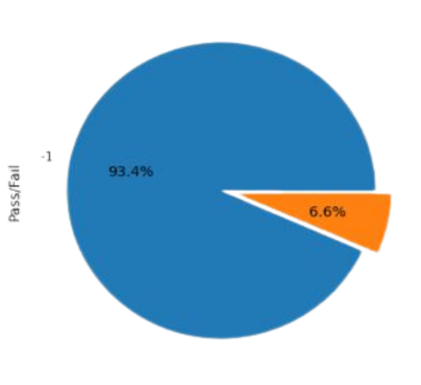
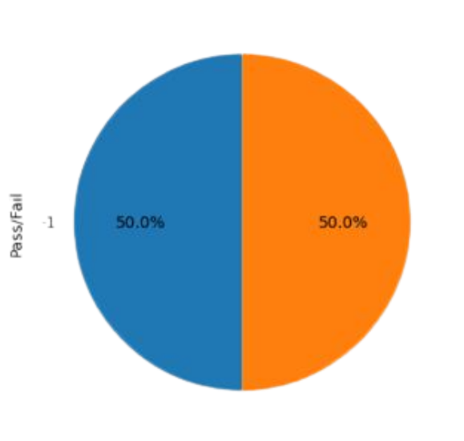



UCI
SECOM
분석 및 시각화 내용
dissplay 화이팅!!
Pass 와 Fail 의 데이터 수를 일치시켜 더 나은 결과값 도출

Slide 20
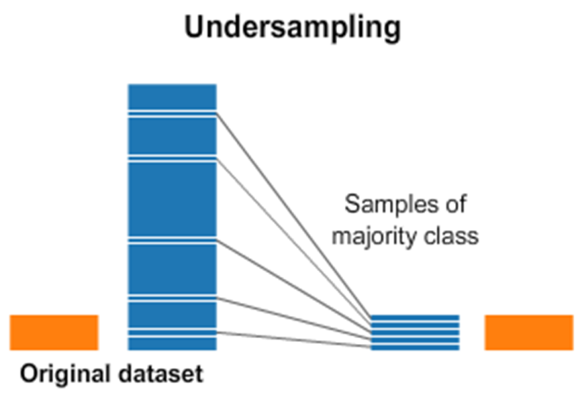
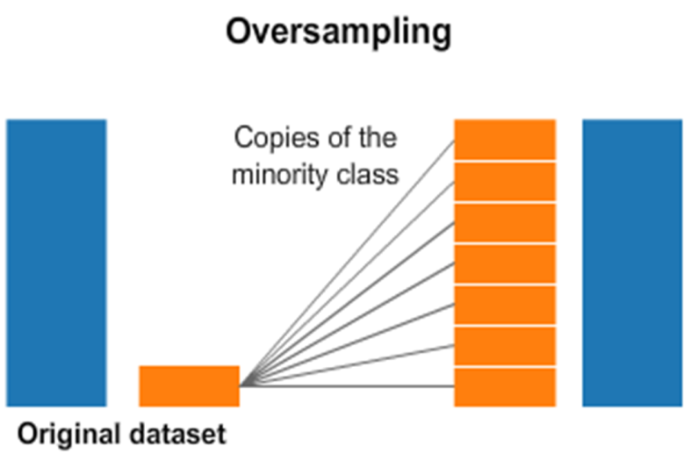
UCI
SECOM
분석 및 시각화 내용
Under-Sampling(93.4%의 양품데이터를 축소)
Over-Sampling(6.6%의 불량품 데이터를 복제 후 확대)
dissplay 화이팅!!

Slide 21
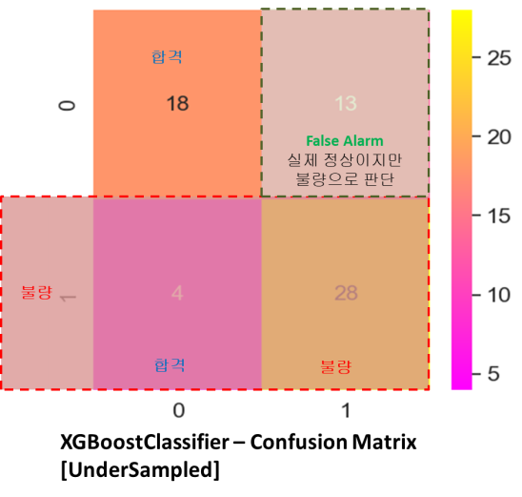
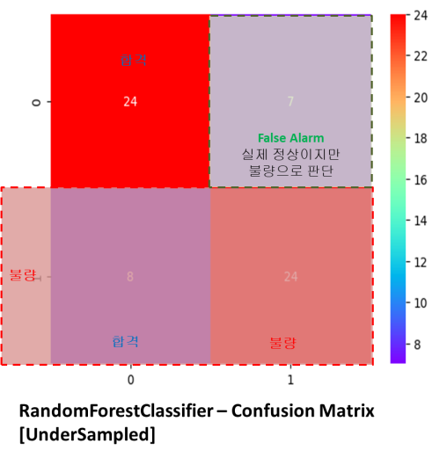
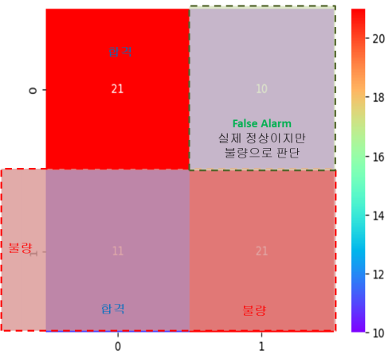
UCI
SECOM
분석 및 시각화 내용
dissplay 화이팅!!
여러가지 머신러닝 모델을 통해 가장 정확한 예측 모델 생성

Slide 22
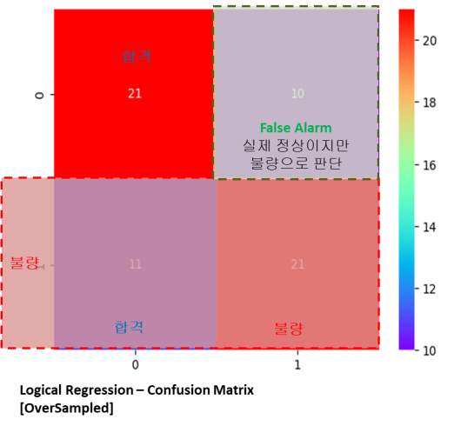
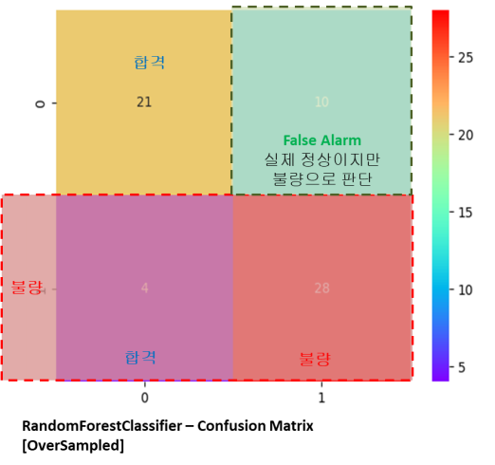
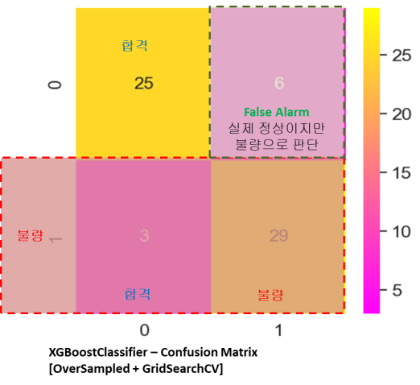
UCI
SECOM
분석 및 시각화 내용
dissplay 화이팅!!
여러가지 머신러닝 모델을 통해 가장 정확한 예측 모델 생성

Slide 23
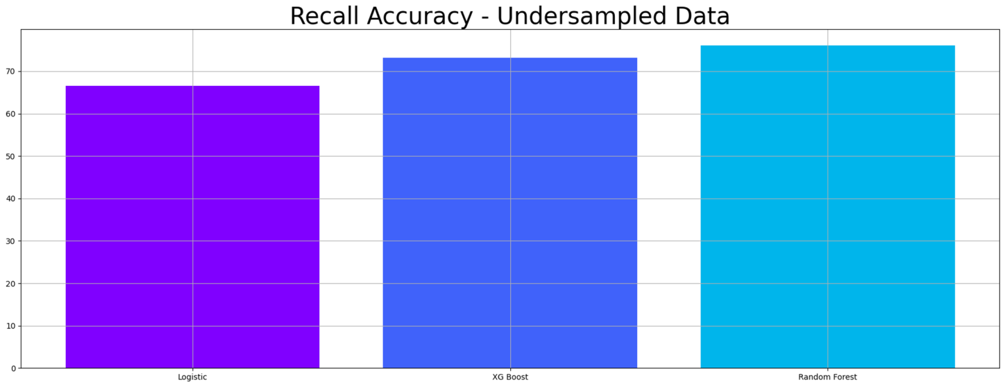
UCI
SECOM
분석 및 시각화 내용
dissplay 화이팅!!
OverSampled Data의 모델별 정확도 비교를 통한
가장 나은 예측 모델 도출

Slide 24
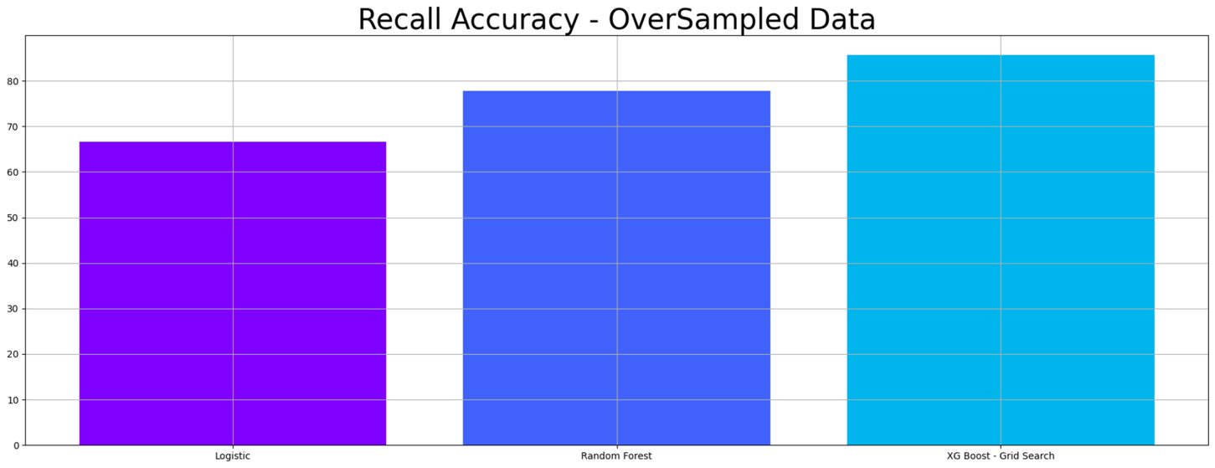
UCI
SECOM
분석 및 시각화 내용
dissplay 화이팅!!
OverSampled Data의 모델별 정확도 비교를 통한
가장 나은 예측 모델 도출

Slide 25
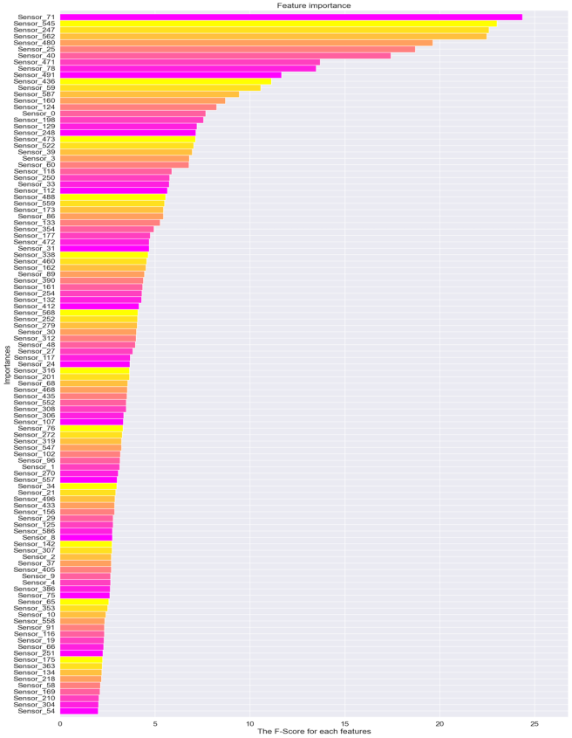
UCI
SECOM
분석 및 시각화 내용
가장 정확도가 높았던 XGBoost 모델을 통해서 각 센서들이 불량품 판정에미치는 중요성에 대한 시각화 가능
=> 수율향상
dissplay 화이팅!!

Slide 26
02-2
Wafer 811k 데이터 분석
-데이터 전처리 및 탐색
- 분석 및 시각화
dissplay 화이팅!!

Slide 27
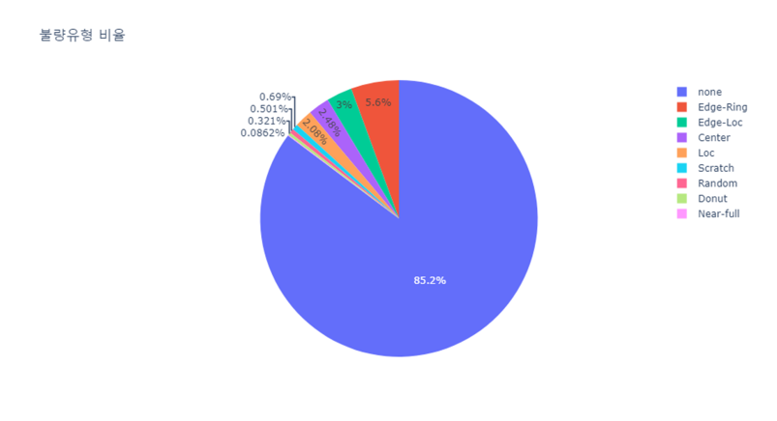
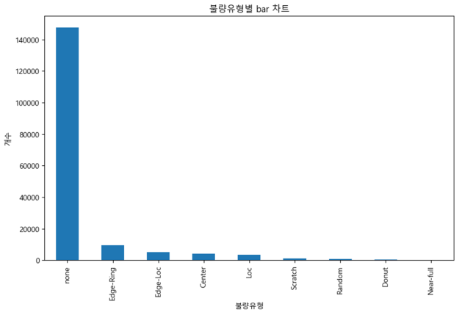
Wafer-811k
분석 및 시각화 내용
기표, 영석
failureType Column 분석 및 시각화를 통해서
불량 패턴에는 총 9가지의 불량이 존재하며,
85.2%가 none 타입에 해당한다는 사실을 알 수 있음
dissplay 화이팅!!

Slide 28
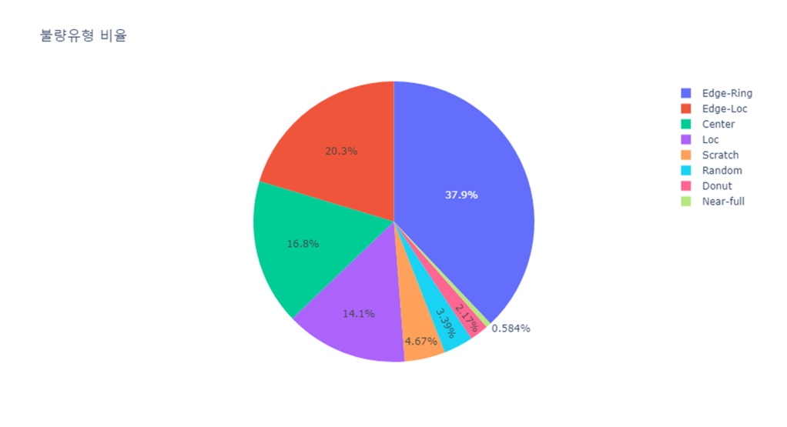
Wafer-811k
분석 및 시각화 내용
기표, 영석
불량 패턴을 판별할 수 없고, 85.2%를 차지하는 none을 제외한 나머지 패턴의 분석을 통해 패턴 별 자치하는 비율 분석이 가능
dissplay 화이팅!!

Slide 29
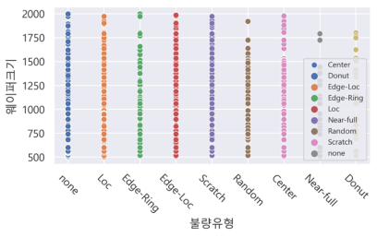
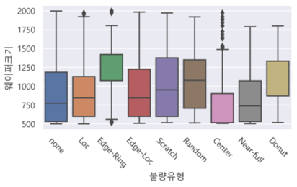
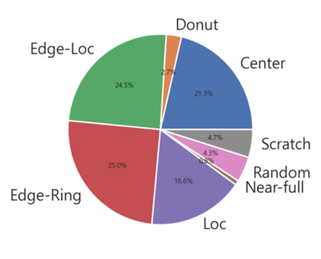
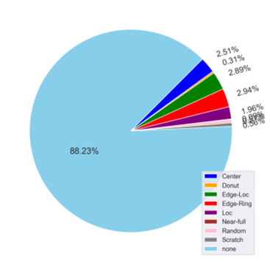
Wafer-811k
분석 및 시각화 내용
시각화를 한 이유 및 결론 작성
수아
불량유형을 기준으로 웨이퍼 크기 빈도를 시각화하여
웨이퍼크기와 불량유형의 연관성을 확인했습니다
불량유형 별 비율을 확인하였고
none 이 가장 많았습니다
none 을 제외하고 불량유형을 확인한 결과,
Edge-Ring 불량이 가장 많았습니다
dissplay 화이팅!!

Slide 30
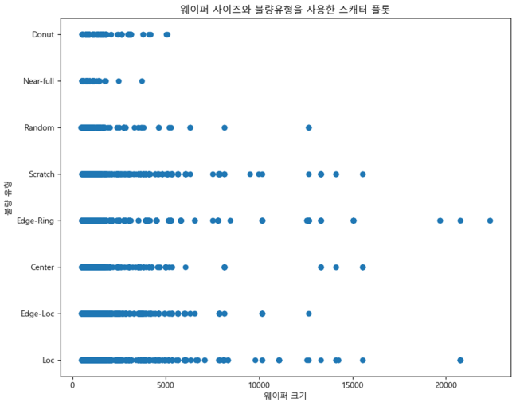
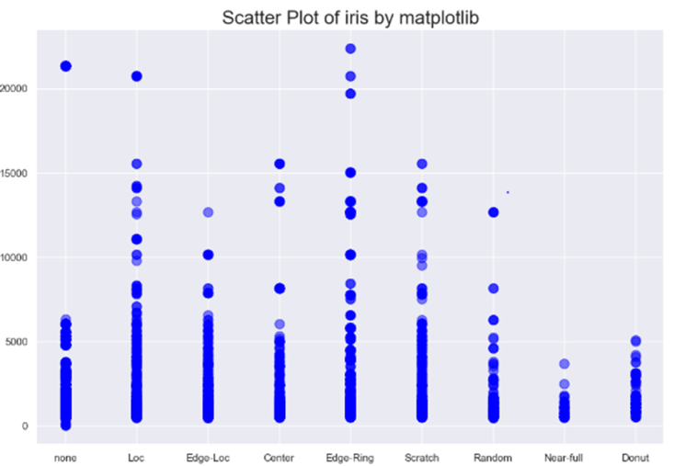
Wafer-811k
분석 및 시각화 내용
기표, 영석
dissplay 화이팅!!
웨이퍼 크기가 커질수록 불량 패턴화 감소
= 웨이퍼크기가 작을수록 불량의 패턴화가 확실하게 나타남

Slide 31
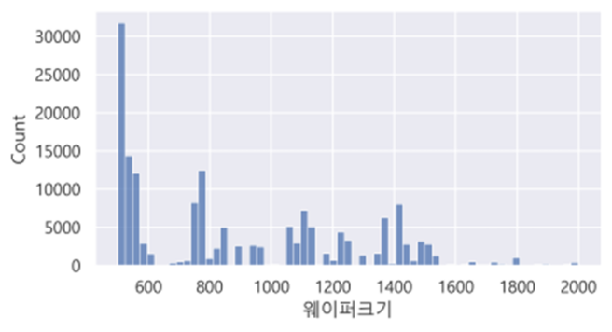
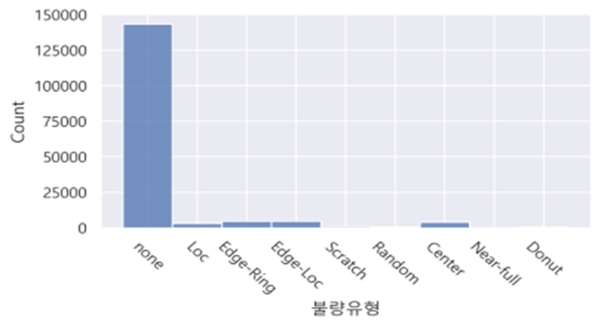
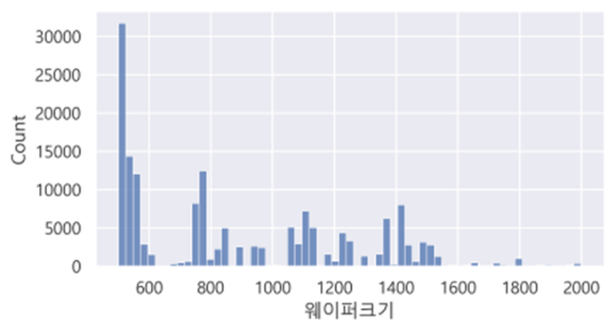
Wafer-811k
분석 및 시각화 내용
수아
웨이퍼크기는 0부터 20000까지 있으나,
2000이상의 데이터의 수가 적어 표에 잘 보이지 않아서
500 초과 2000미만으로 정하여 시각화하였습니다
웨이퍼크기가 600미만인 게 가장 많았습니다
불량유형 별로 개수를 확인했고 none이 가장 많습니다
dissplay 화이팅!!

Slide 32
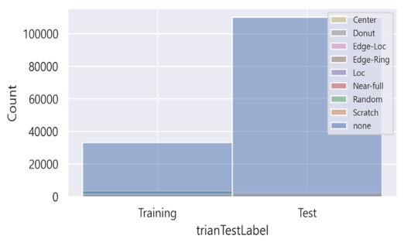
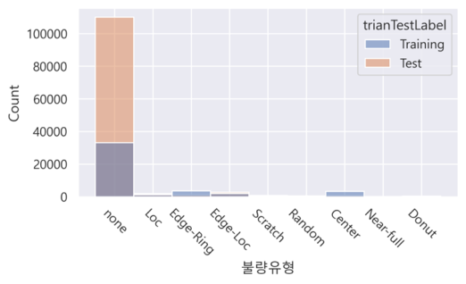
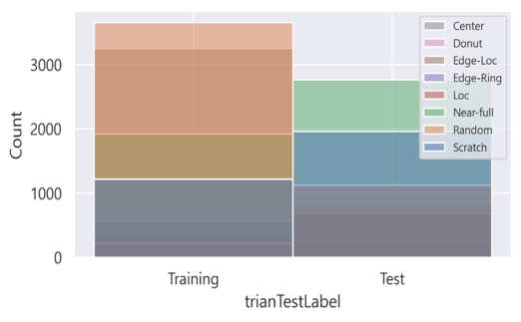
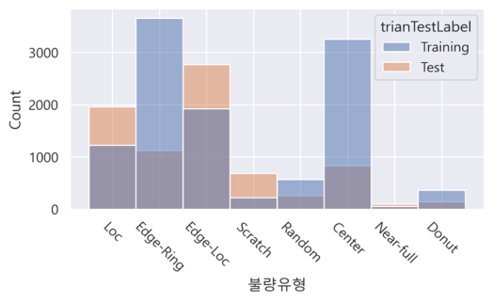
Wafer-811k
분석 및 시각화 내용
수아
trianTestLabel을 기준으로 불량유형 빈도를 시각화
트레이닝한 웨이퍼 개수보다 테스트한 개수가 많습니다
불량유형을 기준으로 trianTestLabel 빈도를 시각화
테스트에서 none 개수가 많은 걸 알 수 있습니다
None 값을 제외하여 1을 시각화
트레이닝과 테스트에서 불량유형의 비율이 다름을 알 수 있습니다
None값을 제외하여 2를 시각화
- 테스트에서 불량이 많이 줄어들었습니다 ,
- 트레이닝에서 edge-ring과 center 불량유형이 많이 감소하였습니다
- 각 불량유형이 첫번째, 두번째로 많았으나 테스트에서 세번째, 네번째가 되었습니다. 많이 발생한 불량유형을 줄이기 위해 노력했다는 것을 알 수 있습니다
dissplay 화이팅!!

Slide 33

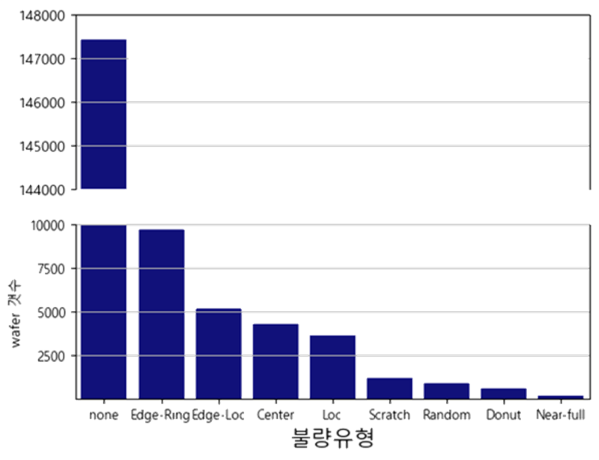
Wafer-811k
분석 및 시각화 내용
시각화를 한 이유 및 결론 작성
수빈
불량 유형에 따른 wafer 개수 를 구하여 불량률과 어느 불량 유형이 가장 많이 나오는지에 대한 분석을 해보았습니다.
총 172950 중 None 패턴이 147431로 약 85.24% ,나머지 패턴이 있는 불량품은 15.76%정도 나오는 걸로 나타났습니다.
패턴이 있는 불량품 중에는 ‘Edge-Ring’ 이 9680으로 가장 높고 ‘Near-Full’ 이 149로 가장 낮습니다.
그러므로 패턴이 있는 불량 유형 중 흔히 나는 불량 유형이 ‘Edge-Ring’이라는 것을 알 수 있습니다.
dissplay 화이팅!!

Slide 34

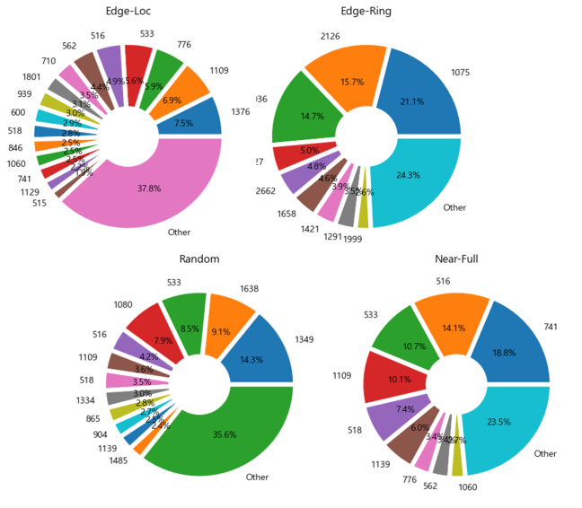
Wafer-811k
시각화를 한 이유 및 결론 작성
분석 및 시각화 내용
불량 유형별 wafer 크기
수빈
‘Edge-Loc’는 다른 불량 유형에 비하여 차이가 적은 편으로 나타났습니다. 1376이 7.5%로 높은 수치를 나타냈고 1109가 6.9%로 1376과 0.6%차이를 보였습니다.
‘Edge-Ring’는 1075,2126,3036 세개의 크기가 비슷하게 나타났습니다. 1075가 21.1%로 나타났고, 2126이 15.7%, 3036이 14.7%로 나타났습니다. 이외의 크기는 차이가 크지 않는걸로 나타났습니다.
‘Random’은 1349가 14.3%로 높은 수치를 나타냈고, 그 밑인 1638, 533, 1080은 비슷한 수치를 나타냈으며, 그 외에의 크기는 비슷한 비율을 나타냈습니다.
‘Near-Full’은 741로 두번째로 큰 516보다 4.7% 차이가 납니다.
dissplay 화이팅!!
- 수가 너무 많아서 개수가 작은 값들은 Other로 묶음

Slide 35

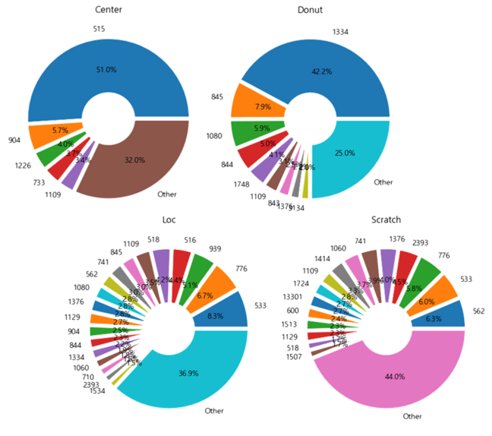
Wafer-811k
시각화를 한 이유 및 결론 작성
분석 및 시각화 내용
불량 유형별 wafer 크기
수빈
‘Center’는 515가 51.0%로 압도적으로 높은 수치를 나타내고 뒤를 이어 904(5.7%), 1226(4.0%)로 나타났습니다.
‘Donut’는 1334가 42.2%로 압도적으로 높은 수치를 나타냈고 뒤를 이어 845(7.9%), 1080(5.9 %)로 나타났습니다.
‘Loc’은 533이 8.3%로 두번째로 많이 나온 776(6.7%)와 약 1.6% 차이가 납니다.
‘Scratch’ 는 가장 작은 차이가 나는 불량유형입니다. 첫번째와 두번째가 약 0.3%차이가 나고 5번째와도 약2.3% 정도 차이가 납니다.
dissplay 화이팅!!
- 수가 너무 많아서 개수가 작은 값들은 Other로 묶음

Slide 36
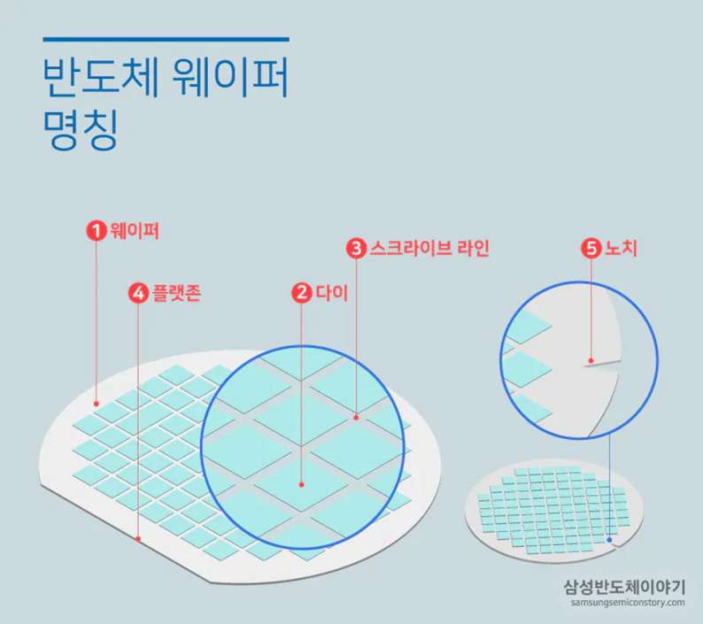
Wafer-811k
데이터 전처리 및 탐색
Wafer 이미지화 전처리
- None 패턴을 제외한 항목만 분리
- 서로 다른 다이 크기를 가진 웨이퍼의 이미지 화를 위해서
새로운 ‘waferMapDim’컬럼 생성
dissplay 화이팅!!

Slide 37
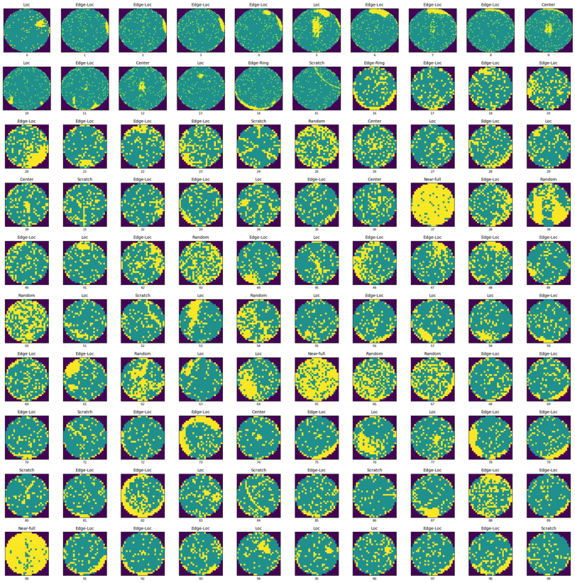
Wafer-811k
분석 및 시각화 내용
Wafer 이미지화
-불량 패턴 별 웨이퍼 이미지화
- waferMap Column에 있는 0,1,2와 생성한 waferDim Column을 이용해 불량 웨이퍼를 패턴 별 이미지화
- 기존 반도체 생산 공정의 데이터를 이용해 공정 불량품 결과 사이의 공정 문제, 도출된 결과값으로 반도체 공정 효율 상승을 기대 가능
dissplay 화이팅!!

Slide 38
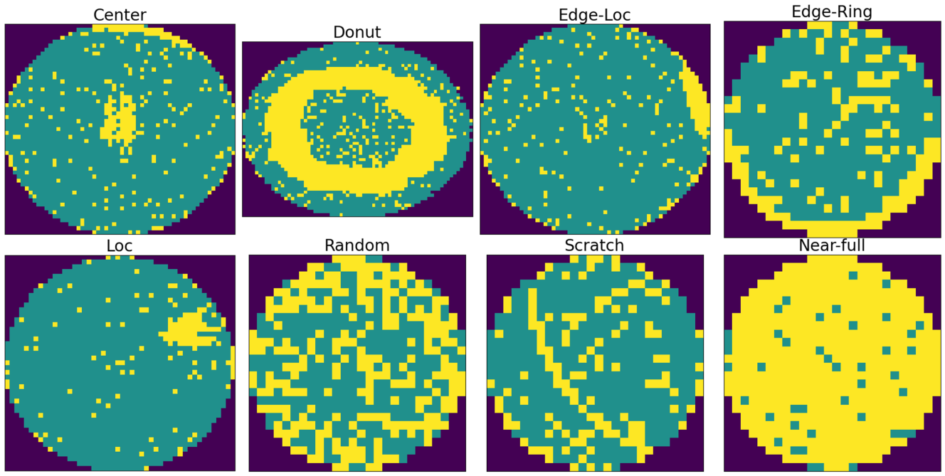
Wafer-811k
분석 및 시각화 내용
dissplay 화이팅!!

Slide 39
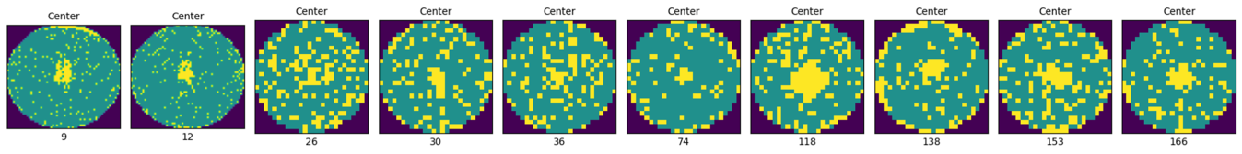
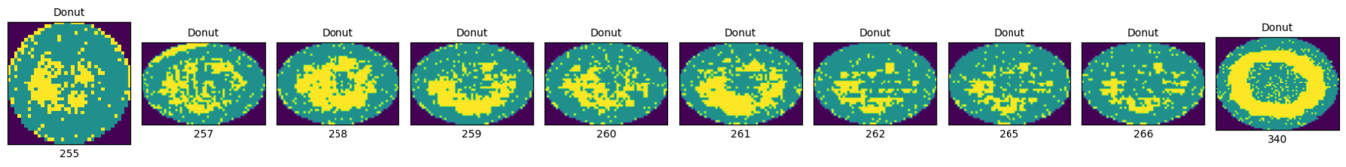


Wafer-811k
분석 및 시각화 내용
시각화를 한 이유 및 결론 작성
dissplay 화이팅!!

Slide 40




Wafer-811k
분석 및 시각화 내용
시각화를 한 이유 및 결론 작성
dissplay 화이팅!!

Slide 41

Wafer-811k
분석 및 시각화 내용
웨이퍼 불량률 공정 관련 머신러닝을
트레이닝 시킨 모델보다 테스트한 모델의
수가 많음을 확인
시각화를 한 이유 및 결론 작성
뒤에 안쓰면 이 페이지 필요없음
dissplay 화이팅!!

Slide 42
Wafer-811k
분석 및 시각화 내용
데이터를 통해 어떤 부분을 알고 싶었는지
분석을 한 이유를 종합해서 어떤 결론이 나왔는가에 포커스 해서 작성하면 된다
웨이퍼 맵 이미지 머신 러닝 데이터 분석
자료 추가예정
dissplay 화이팅!!

Slide 43
02-3
페이지 제작 및 서버
Django를 이용한 사이트 구현
Ubunto를 이용한 서버 연결
dissplay 화이팅!!

Slide 44
내용 추가 바랍니다.
시각화를 한 이유 및 결론 작성
왜 이페이지가 있는지 및 기능이 어떻게 되는지 간략한 설명 및 이미지만 add
dissplay 화이팅!!

Slide 45
디스플레이 패널은 다양한 센서를 사용하여 불량을 감지합니다. 이러한 센서는 디스플레이 패널의 전기, 광학 및 기계적 특성을 측정합니다. 센서에서 수집된 데이터는 불량의 존재를 감지하기 위해 분석됩니다.
TFT 패널의 웨이퍼에서 발생하는 불량 은 디스플레이 패널의 색상, 밝기 및 선명도에 영향을 줄 수 있습니다. 또한 웨이퍼의 수율을 감소시킬 수도 있습니다.
센서 데이터 분석을 통해 제조업체는 웨이퍼에서 발생하는 불량의 종류와 수율을 파악할 수 있습니다. 이 정보는 공정 및 환경을 개선하기 위한 조치를 취하는 데 사용할 수 있습니다.
센서 와 불량 데이터 분석은 디스플레이 패널의 품질을 개선하고 웨이퍼의 수율을 향상시키는 데 필수적인 도구입니다. 이를 통해 제조업체는 불량을 사전에 감지하고 수율을 저하시키는 문제를 해결할 수 있습니다.
이 결론이 도움이 되셨기를 바랍니다.
03
결론 및 향후과제
dissplay 화이팅!!

Slide 46
04
느낀점
해당 주제를 받고 자료조사를 하기 전이나 하는 중, 주제에 대해 이해하면서 접근하는 것이 쉽지 않았고 현실은 쉽지 않구나…라는 것을 간접적으로나마 느낄 수 있는 좋은 계기가 되었고 포기하지않고 할 수 있는 것에 도전 해볼 수 있는 좋은 계기가 되었다.
dissplay 화이팅!!

Slide 47
2023 프로젝트
THANK
YOU
Team Dissplay
dissplay 화이팅!!

